Slide 1
E LEARNING SOAL UJI KOMPETENSI
ANALIS KETAHANAN PANGAN
BIDANG KONSUMSI PANGAN
BADAN KETAHANAN PANGAN
KEMENTERIAN PERTANIAN

Slide 2
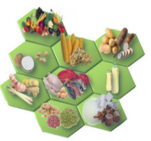
AMANAT UU PANGAN 18/2012: PENGUKURAN KONSUMSI PANGAN
Pasal 60 (1)
Pemerintah dan Pemda berkewajiban mewujudkan penganekaragaman konsumsi Pangan untuk memenuhi kebutuhan Gizi masyarakat dan mendukung hidup sehat, aktif, dan produktif.
Pasal 62
Tercapainya penganekaragaman konsumsi Pangan diukur melalui pencapaian nilai komposisi pola Pangan dan Gizi seimbang.

Pasal 60 (2)
Penganekaragaman konsumsi Pangan seba-gaimana dimaksud pada ayat (1) diarahkan untuk meningkatkan kesadaran masyarakat dan membudayakan pola konsumsi Pangan yang beragam, bergizi seimbang, dan aman serta sesuai dengan potensi dan kearifan lokal
INDIKATOR:
POLA PANGAN HARAPAN (PPH)
Notes:
© Copyright PresentationGo.com – The free PowerPoint library

Slide 3
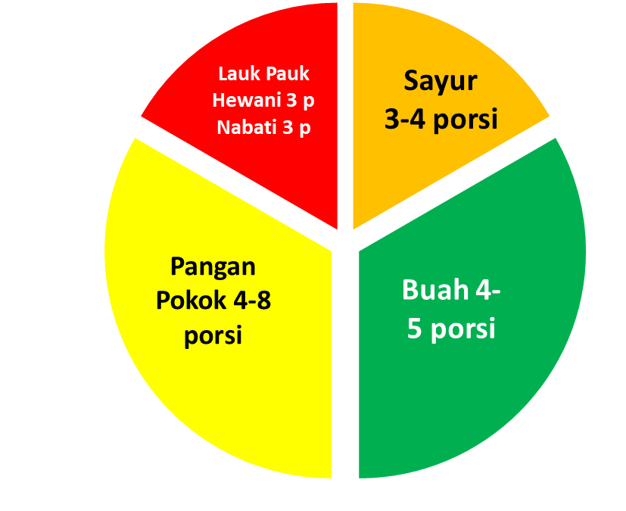
INSTRUMEN KONSUMSI PANGAN
MAKRO (WILAYAH):
PPH
P = Porsi
MIKRO (INDIVIDU)
Notes:
© Copyright PresentationGO.com – The free PowerPoint template library

Slide 4
POLA PANGAN HARAPAN
PPH, Deptan 2001
APA ITU PPH ?
PERSENTASE ENERGI PER KELOMPOK PANGAN
Padi-padian 50 %
Umbi-umbian 6 %
Pangan Hewani 12 %
Minyak & Lemak 10 %
Buah/Biji berminyak 3 %
Kacang-kacangan 5 %
Gula 5 %
Sayur dan Buah 6 %
Lain-lain (bumbu) 3 %
PPH : komposisi kelompok pangan utama , yang bila dikonsumsi dapat memenuhi kebutuhan energi dan zat gizi lainnya.
FAO-RAPA (1989) :
susunan beragam pangan berdasarkan proporsi keseimbangan energi dari 9 kelp pangan dengan mempertimbangkan segi daya terima, ketersediaan pangan, ekonomi, budaya dan agama.

Slide 5
Tujuan dan Kegunaan PPH
Tujuan PPH
Untuk menghasilkan suatu komposisi norma (standar) pangan guna memenuhi kebutuhan gizi penduduk,
yang mempertimbangkan keseimbangan gizi (nutritional balance)
berdasarkan : cita rasa (palatability),
daya cerna (digestability),
daya terima masyarakat (acceptability), kuantitas dan kemampuan daya beli (affortability).

Slide 6
Kegunaan PPH
Membandingkan skor PPH konsumsi/ketersediaan pangan aktual dengan skor yang diharapkan
Membandingkan kontribusi konsumsi/ketersediaan energi (% AKG) aktual dengan komposisi energi harapan
Menilai konsumsi & ketersediaan pangan (jumlah dan komposisi/ keragaman)
1
2
Perencanaan konsumsi & ketersediaan pangan

Slide 7
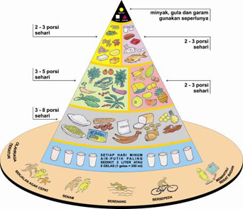
PIRAMIDA MAKANAN
YANG MENCERMINKAN
GIZI SEIMBANG:
DIDASARKAN ATAS TRIGUNA MAKANAN
MENGGAMBARKAN BUKAN HANYA PENTINGNYA KONSUMSI PANGAN BERAGAM, NAMUN KESIMBANGAN ANTAR KELOMPOK PANGAN (PORSINYA)

Slide 8
Prinsip untuk Menghitung Rating/Bobot PPH
Zat pembangun
Zat
Pengatur
Lauk Pauk
Sayur & Buah
(100/3 %)
(100/3 %)
(100/3 %)
(100/3 %)
Zat Tenaga
Pangan Pokok
(100/3 %)
(100/3 %)
GIZI SEIMBANG
GIZI SEIMBANG

Slide 9
Keanekaragaman Pangan Berdasarkan
Gizi Seimbang (PPH)
1. Serealia…………….. 50 %
2. Umbi-umbian ……… 6 %
3. Minyak & lemak…….10 %
4. Biji dan buah
Berminyak.…………. 3 %
5. Gula ………………… 5 %
33.3 : 74 = 0.5
Sumber Tenaga
(KH, lemak)
33.3
Tiga Guna Makanan
Sumber Zat Pembangun (Protein)
Pangan hewani…... 12 %
Kacang-kacangan.. 5 %
33.3 : 17 = 2
33.3
Sumber Zat Pengatur (Vitamin & Mineral)
1. Sayur dan Buah….. 6%
33.3 : 6 = 5
33.3
Lain-lain
1. Minuman & Bumbu...3%

Slide 10
Susunan PPH Ideal (Tingkat Nasional)
Dari Sisi Konsumsi
No | Kelompok Pangan | Berat (gr/kap/hr) | Energi (kkal/kap/hr) | % AKE | Bobot | Skor PPH
1. | Padi-padian | 275.0 | 1000 | 50.0 | 0.5 | 25.0
2. | Umbi-umbian | 100.0 | 120 | 6.0 | 0.5 | 2.5
3. | Pangan hewani | 150.0 | 240 | 12.0 | 2.0 | 24.0
4. | Minyak dan lemak | 20.0 | 200 | 10.0 | 0.5 | 5.0
5. | Buah/biji berminyak | 10.0 | 60 | 3.0 | 0.5 | 1.0
6. | Kacang-kacangan | 35.0 | 100 | 5.0 | 2.0 | 10.0
7. | Gula | 30.0 | 100 | 5.0 | 0.5 | 2.5
8. | Sayur dan buah | 250 | 120 | 6.0 | 5.0 | 30.0
9. | Lain-lain | - | 60 | 3.0 | 0.0 | 0.0
 | Jumlah |  | 2000 | 100.0 |  | 100.0
Gunakan AKE

Slide 11
C. Prosedur Perhitungan PPH
Langkah Pokok
Pengelompokan pangan
Konversi jenis dan satuan pangan
Menghitung konsumsi energi menurut kelompok pangan
Menghitung total energi
Menghitung kontribusi energi dari setiap kelompok pangan (%)
Mencantumkan bobot atau rating setiap kelompok pangan
Menghitung skor Angka Kecukupan Energi (AKE)
Menetapkan Skor PPH setiap kelompok pangan

Slide 12
Langkah Pokok
1. Pengelompokan Pangan
No | Kelompok Pangan | Jenis Komoditas (kelompok PPH)
1 | Padi-padian | beras dan olahannya, jagung dan olahannya, gandum dan olahannya
2 | Umbi-umbian | ubi kayu dan olahannya, ubi jalar, kentang, talas, dan sagu (termasuk makanan berpati)
3 | Pangan Hewani | daging dan olahannya, ikan dan olahannya, telur, serta susu dan olahannya
4 | Minyak dan lemak | minyak kelapa, minyak sawit, margarin, dan lemak hewani
5 | Buah/biji berminyak | kelapa, kemiri, kenari, dan coklat

Slide 13
Pengelompokan Pangan (lanjutan) …
No | Kelompok Pangan | Jenis Komoditas (kelompok PPH)
6 | Kacang-kacangan | kacang tanah, kacang kedelai, kacang hijau, kacang merah, kacang polong, kacang mete, kacang tunggak, kacang lain, tahu, tempe, tauco, oncom, sari kedelai, kecap
7 | Gula | gula pasir, gula merah, sirup, minuman jadi dalam botol/kaleng.
8 | Sayur dan Buah | sayur segar dan olahannya, buah segar dan olahannya, termasuk emping
9 | Lain-lain | aneka bumbu dan bahan minuman seperti terasi, cengkeh, ketumbar, merica, pala, asam, bumbu masak, teh dan kopi

Slide 14
Langkah Pokok
2. Konversi Jenis dan Satuan Pangan
Setiap jenis masakan/pangan dikelompokkan menjadi 9 kelompok pangan PPH.
Satuan beratnya diseragamkan dengan cara mengkonversikan (gunakan faktor konversi yang lazim) sehingga bisa dijumlahkan beratnya.
Jenis faktor konversi yang diperlukan :
- URT
- Konversi jenis dan bentuk pangan

Slide 15
CONTOH
Langkah Pokok
3. Menghitung Konsumsi Energi Menurut Kelompok Pangan
Data konsumsi pangan
No | Kelompok pangan | Kalori | % AKE | Bobot | Skor AKE | Skor PPH | Skor maks
1 | Padi-padian | 1126
2 | Umbi-umbian | 62
3 | Pangan hewani | 82
4 | Minyak dan lemak | 156
5 | Buah/Biji Berminyak | 36
6 | Kacang-kacangan | 48
7 | Gula | 84
8 | Sayur dan Buah | 64
9 | Lain-lain | 24
 | Total

Slide 16
Menghitung kalori :
Contoh :
50 g beras = 50 g/100 x kandungan energi
beras x BDD
= 50/100 x 360 kkal x 100/100
= 180 kkal

Slide 17
Langkah Pokok
CONTOH
4. Menghitung Total Energi
Data konsumsi pangan
No | Kelompok pangan | Kalori | % AKE | Bobot | Skor AKE | Skor PPH | Skor maks
1 | Padi-padian | 1126
2 | Umbi-umbian | 62
3 | Pangan hewani | 82
4 | Minyak dan lemak | 156
5 | Buah/Biji Berminyak | 36
6 | Kacang-kacangan | 48
7 | Gula | 84
8 | Sayur dan Buah | 64
9 | Lain-lain | 24
 | Total | 1682
Total Energi
Total energi (Kal/kap/hari)
= energi kelompok padi-padian + umbi-umbian+ …… + energi kelompok lain-lain

Slide 18
Langkah Pokok
CONTOH
5. Menghitung Kontribusi Energi dari Setiap Kelompok Pangan (%)
Data konsumsi pangan
No | Kelompok pangan | Kalori | % AKE | Bobot | Skor AKE | Skor PPH | Skor maks
1 | Padi-padian | 1126 | 56.3
2 | Umbi-umbian | 62 | 3.1
3 | Pangan hewani | 82 | 4.1
4 | Minyak dan lemak | 156 | 7.7
5 | Buah/Biji Berminyak | 36 | 1.8
6 | Kacang-kacangan | 48 | 2.4
7 | Gula | 84 | 4.2
8 | Sayur dan Buah | 64 | 3.2
9 | Lain-lain | 24 | 1.2
 | Total | 1682 | 84.1
Kontribusi Energi setiap kelompok dibagi AKE (2000 kkal/kap/hr)
Contoh : Kontribusi energi kelompok padi-padian (% AKE)
= energi kelompok padi-padian x 100%
AKE konsumsi
Idem ….untuk setiap perhitungan kontribusi energi kelompok pangan yang lain

Slide 19
CONTOH
Langkah Pokok
6. Mencantumkan Bobot atau Rating Setiap Kelompok Pangan
Data konsumsi pangan
No | Kelompok pangan | Kalori | % AKE | Bobot | Skor AKE | Skor PPH | Skor maks
1 | Padi-padian | 1126 | 56.3 | 0.5
2 | Umbi-umbian | 62 | 3.1 | 0.5
3 | Pangan hewani | 82 | 4.1 | 2.0
4 | Minyak dan lemak | 156 | 7.7 | 0.5
5 | Buah/Biji Berminyak | 36 | 1.8 | 0.5
6 | Kacang-kacangan | 48 | 2.4 | 2.0
7 | Gula | 84 | 4.2 | 0.5
8 | Sayur dan Buah | 64 | 3.2 | 5.0
9 | Lain-lain | 24 | 1.2 | 0
 | Total | 1682 | 84.1
Cantumkan bobot

Slide 20
Langkah Pokok
CONTOH
7. Menghitung Skor AKE
Data konsumsi pangan
No | Kelompok pangan | Kalori | % AKE | Bobot | Skor AKE | Skor PPH | Skor maks
1 | Padi-padian | 1126 | 56.3 | 0.5 | 28.2 |  | 25
2 | Umbi-umbian | 62 | 3.1 | 0.5 | 1.6 |  | 2.5
3 | Pangan hewani | 82 | 4.1 | 2.0 | 8.2 |  | 24
4 | Minyak dan lemak | 156 | 7.7 | 0.5 | 3.9 |  | 5.0
5 | Buah/Biji Berminyak | 36 | 1.8 | 0.5 | 0.9 |  | 1.0
6 | Kacang-kacangan | 48 | 2.4 | 2.0 | 4.8 |  | 10.0
7 | Gula | 84 | 4.2 | 0.5 | 2.1 |  | 2.5
8 | Sayur dan Buah | 64 | 3.2 | 5.0 | 16.0 |  | 30.0
9 | Lain-lain | 24 | 1.2 | 0 | 0.0 |  | 0
 | Total | 1682 | 84.1 |  |  |  | 100
Hitung→Skor AKE = % AKE x bobot
cantumkan angka Skor PPH Ideal

Slide 21
Langkah Pokok
CONTOH
8. Menetapkan Skor PPH Setiap Kelompok Pangan
Data konsumsi pangan
No | Kelompok pangan | Kalori | % AKE | Bobot | Skor AKE | Skor PPH | Skor maks
1 | Padi-padian | 1126 | 56.3 | 0.5 | 28.2 | 25.0 | 25
2 | Umbi-umbian | 62 | 3.1 | 0.5 | 1.6 | 1.6 | 2.5
3 | Pangan hewani | 82 | 4.1 | 2.0 | 8.2 | 8.2 | 24
4 | Minyak dan lemak | 156 | 7.7 | 0.5 | 3.9 | 3.9 | 5.0
5 | Buah/Biji Berminyak | 36 | 1.8 | 0.5 | 0.9 | 0.9 | 1.0
6 | Kacang-kacangan | 48 | 2.4 | 2.0 | 4.8 | 4.8 | 10.0
7 | Gula | 84 | 4.2 | 0.5 | 2.1 | 2.1 | 2.5
8 | Sayur dan Buah | 64 | 3.2 | 5.0 | 16.0 | 16.0 | 30.0
9 | Lain-lain | 24 | 1.2 | 0 | 0.0 | 0 | 0
 | Total | 1682 | 84.1 |  |  | 62.5 | 100
Catatan : Penentuan skor PPH harus memperhitungkan batas skor maksimum.
Jika skor AKE > skor maks, maka utk skor PPH yg diambil adalah skor maks.
Jika skor AKE < skor maks, maka utk skor PPH yg diambil adalah skor AKE

Slide 22
Ringkasan Perhitungan Skor Pola Pangan Harapan
3) % Terhadap AKE = 2000 Kkal/Kap/Hari
5) Ambil Skor AKE atau Gunakan Skor Maks jika Skor AKE>Skor Mak
2) % Terhadap Total Energi Aktual
4) % AKE x Bobot
1) Konsumsi Aktual (Kkal/Kap/Hari)
Cantumkan bobot
No | Kelompok Pangan | EnergiAktual | % Aktual | % AKE | Bobot | Skor AKE | Skor Maks | Skor PPH
1 | Padi-padian | 1150 | 52.6 | 57.5 | 0.5 | 28.8 | 25.0 | 25.0
2 | Umbi-umbian | 75 | 3.4 | 3.8 | 0.5 | 1.9 | 2.5 | 1.9
3 | Pangan Hewani | 100 | 4.6 | 5.0 | 2.0 | 10.0 | 24.0 | 10.0
4 | Minyak dan Lemak | 600 | 27.5 | 30.0 | 0.5 | 15.0 | 5.0 | 5.0
5 | Buah/Biji Berminyak | 50 | 2.3 | 2.5 | 0.5 | 1.3 | 1.0 | 1.0
6 | Kacang-kacangan | 65 | 3.0 | 3.3 | 2.0 | 6.5 | 10.0 | 6.5
7 | Gula | 50 | 2.3 | 2.5 | 0.5 | 1.3 | 2.5 | 1.3
8 | Sayur dan Buah | 85 | 3.9 | 4.3 | 5.0 | 21.3 | 30.0 | 21.3
9 | Lain-lain | 10 | 0.5 | 0.5 | 0.0 | 0.0 | 0.0 | 0.0
 | Total | 2,185 | 100.0 | 109.3 |  | 132.7 | 100.0 | 71.9

Slide 23
MENGAPA HARUS PPH ?
Keragaman pangan
(horizontal & vertikal) sesuai potensi lokal
Mutu dan keseimbangan gizi di tingkat ketersediaan/konsumsi pangan → skor pangan (dietary score) → skor PPH.
Skor PPH ↑ : ketersediaan/konsumsi pangan semakin beragam dan seimbang.

Slide 24
PERAN STRATEGIS DATA KONSUMSI PANGAN
Sebagai sasaran utama prioritas Nasional di Bidang Pangan dalam RPJMN 2015-2019
(dalam bentuk Kalori dan PPH)

Slide 25
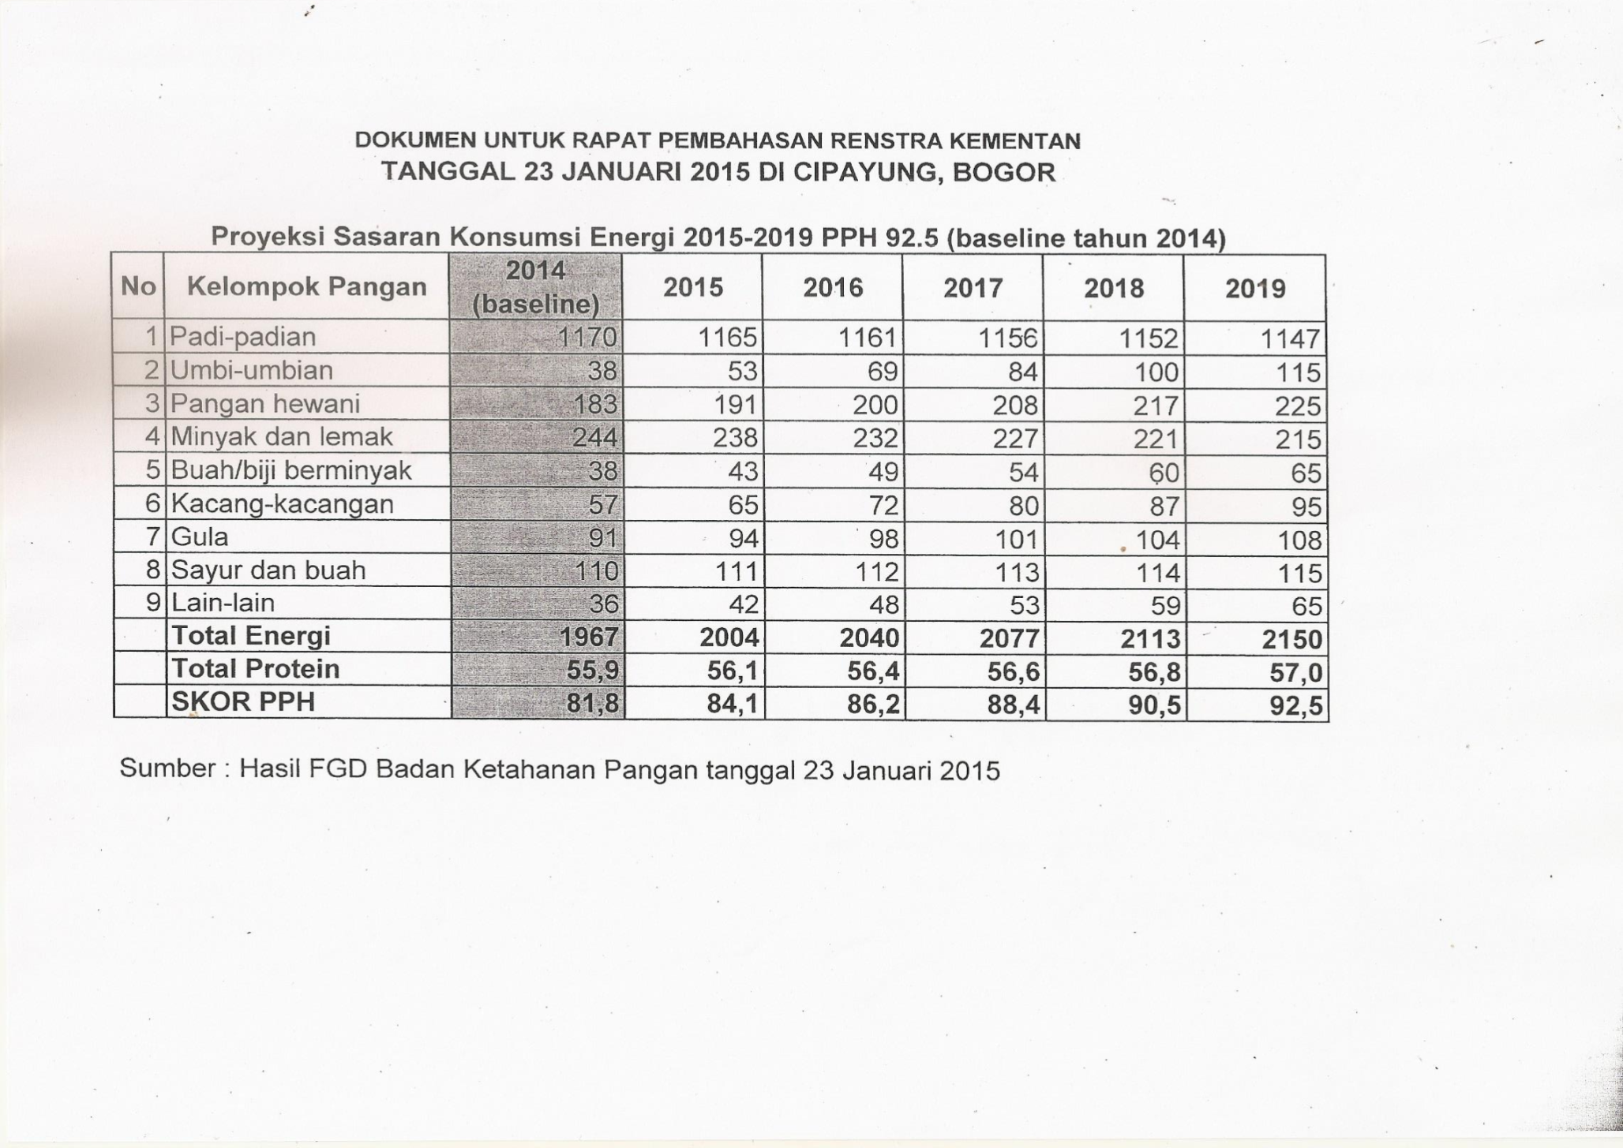

Slide 26
PENGOLAHAN DATA KONSUMSI PANGAN
KOMPOSISI PANGAN DAN GIZI SEIMBANG =
SKOR PPH
(KUALITAS)
TINGKAT KONSUMSI PANGAN
(KUANTITAS)
A
B
= JUMLAH KONSUMSI ZAT GIZI X 100 % ANGKA KECUKUPAN GIZI (AKG)
POLA PANGAN HARAPAN (DEPTAN 2001)
Kelompok Pangan Kontribusi Skor
Padi-padian 50% 25
Umbi-umbian 5% 2.5
Pangan Hewani 12% 24
Minyak & Lemak 10% 5
Buah/Biji Bminyak 3% 1
Kacang-kacangan 5% 10
Gula 5% 2.5
Sayur & Buah 6% 30
Lain-lain 3% 0
Total 100% 100
TINGKAT KECUKUPAN GIZI
Klasifikasi Tingkat Kecukupan Energi dan Protein terdapat 5 tingkat (Depkes, 1996):
defisit tingkat berat (<70%),
defisit tingkat sedang (70-79%),
defisit tingkat ringan (80-89%),
normal (90-119%), dan
kelebihan (≥120%)
Notes:
© Copyright PresentationGO.com – The free PowerPoint template library

Slide 27
ANGKA KECUKUPAN GIZI
AKE = Angka Kecukupan Energi
AKP = Angka Kecukupan Protein
AKG
Adalah suatu kecukupan rata-rata zat gizi setiap hari bagi semua orang
menurut golongan umur, jenis kelamin, ukuran tubuh, aktifitas tubuh untuk mencapai derajat kesehatan yang optimal.
Kegunaan AKG → SEBAGAI ACUAN DALAM MENILAI KECUKUPAN GIZI
saat ini
AKG, WNPG VIII-2004
AKG, WNPG X-2012
KECUKUPAN | ENERGI (Kkal) | PROTEIN (Gram)
Tk.Konsumsi | 2000 | 52
Tk. Ketersediaan | 2200 | 57
KECUKUPAN | ENERGI (Kkal) | PROTEIN (Gram)
Tk.Konsumsi | 2150 | 57
Tk. Ketersediaan | 2400 | 63
Notes:
© Copyright PresentationGo.com – The free PowerPoint library

Slide 28
ANALISIS KONSUMSI PANGAN

Slide 29
SUMBER DATA ANALISIS KONSUMSI PANGAN
PRIMER
SEKUNDER
Survei konsumsi mandiri
Susenas
Proksi dari data food expenditure
Tiap tahun (estimasi provinsi dan kabupaten/kota)
Unit analisis rumahtangga
Dikumpulkan oleh BPS
Konsumsi pangan (food intake)
Unit analisis rumahtangga
Wilayah analisis : desa-kabupaten-provinsi
Dapat mengisi kekosongan antar waktu Susenas
Survei konsumsi gizi
Konsumsi pangan (food intake)
Wilayah analisis : kabupaten
Dikumpulkan oleh Kemenkes
Data hasil penelitian/publikasi lainnya

Slide 30
SUMBER DATA ANALISIS JENIS DATA
DATA PRIMER
Data-data yang diperoleh langsung dari unit-unit terkecil obyek data yang diperlukan atau digunakan sebagai sumber informasi, seperti : petani, pedagang, keluarga, balita, dll
Data-data mentah yang belum mengalami proses pengolahan dan/atau analisis dalam bentuk komputasi, formulasi, tabulasi, dan agregasi.
Contoh : - Data identitas & sosial ekonomi keluarga
- Data recall konsumsi pangan keluarga

Slide 31
Lanjutan Jenis Data
DATA SEKUNDER
Data-data yang diperoleh secara langsung maupun tidak langsung dari pihak-pihak yang mengelola data, seperti : kantor statistik, intansi teknis, lembaga penelitian, lembaga kemasyarakatan, dan lain-lain
Data-data yang telah mengalami proses pengolahan dan/atau analisis dalam bentuk komputasi, formulasi, tabulasi, dan agregasi.
Contoh : - Rata-rata konsumsi pangan penduduk
- Rata-rata pengeluaran pangan penduduk

Slide 32
KAPANKAH SUERVEI KONSUMSI (PENGAMBILAN DATA PRIMER) PERLU DILAKUKAN ????

Slide 33
DATA PRIMER :
Jika data sekunder belum bisa menjawab tujuan analisis situasi konsumsi pangan wilayah → dapat dilakukan Survey Konsumsi Pangan untuk melihat kondisi khusus di wilayah yang membutuhkan penanganan spesifik (seperti : wilayah rawan pangan, dsb)
Survey konsumsi pangan dilakukan untuk mengisi “kekosongan” informasi yang belum tercakup dalam data sekunder/data SUSENAS
Data primer/Hasil Survey Konsumsi Pangan BUKAN untuk dibandingkan dengan Data Sekunder/Data SUSENAS

Slide 34
BAGAIMANA CARA MEMPEROLEH DATA PRIMER ??
SURVEY KONSUMSI PANGAN

Slide 35
DESAIN SURVEI
Sensus = Pengumpulan terhadap semua anggota populasi
Survei = Pengukuran hanya sebagian saja yaitu sampel
seringkali tidak mungkin mengamati seluruh anggota populasi, karena :
keterbatasan dana, waktu dan tenaga
kemungkinan membuat kesimpulan hanya berdasar sebagian data
Sensus Survei
Syarat : peneliti mendapatkan sampel yang mewakili populasi

Slide 36
Agar hasil survey masih bisa mewakili karakteristik populasi, maka cara penarikan sampelnya harus dilakukan secara seksama.
Cara pemilihan sampel dikenal dengan nama teknik sampling atau teknik pengambilan sampel.
Secara umum, ada dua jenis teknik pengambilan sampel yaitu, sampel acak dan sampel tidak acak.

Slide 37
SURVEI KONSUMSI PANGAN
Survei konsumsi pangan adalah kegiatan survei yang dilakukan untuk mengumpulkan data pangan apa saja yang dikonsumsi suatu penduduk.
Data konsumsi pangan :
Jenis dan jumlah pangan yang dikonsumsi oleh seseorang atau kelompok orang (keluarga/rumahtangga) pada saat atau periode tertentu.

Slide 38
TAHAP PENGOLAHAN DATA KONSUMSI PANGAN BERBASIS PPH
Tahapan pengolahan data :
(1) pengkodean (coding),
(2) pemasukan (entry), dan
(3) pengeditan (editing) data
Formulating Variabel : Suatu proses manipulasi terhadap nilai-nilai data pada satu atau lebih variabel tertentu dalam rangka menghasilkan variabel baru dengan tujuan memperoleh informasi yang lebih spesifik dan relliable.

Slide 39
Contoh Penghitungan Kebutuhan Konsumsi Pangan
Diketahui:
Konsumsi beras : 124 kg/kap/th
Jumlah penduduk X : 250 juta
Ditanya:
Kebutuhan beras per tahun ?
Jawab:
Kebutuhan beras = 124 x 250 juta
= 31.000.000.000 kg atau 31 juta ton

Slide 40
KONSUMSI PANGAN BERAGAM, BERGIZI SEIMBANG
DAN AMAN (B2SA)

Slide 41
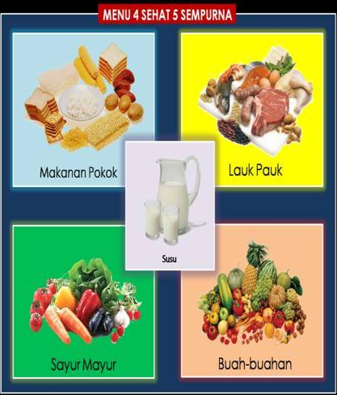
ANJURAN KONSUMSI PANGAN → DULU DAN SEKARANG TH 1950-an: 4 SEHAT 5 SEMPURNA
Menekankan pentingnya empat golongan makanan :
Makanan Pokok
Lauk-Pauk
Sayur-Mayur
Buah
Susu sebagai makanan sempurna
Tidak diatur kebutuhan setiap orang.
Tidak menjamin “status gizi baik”

Slide 42
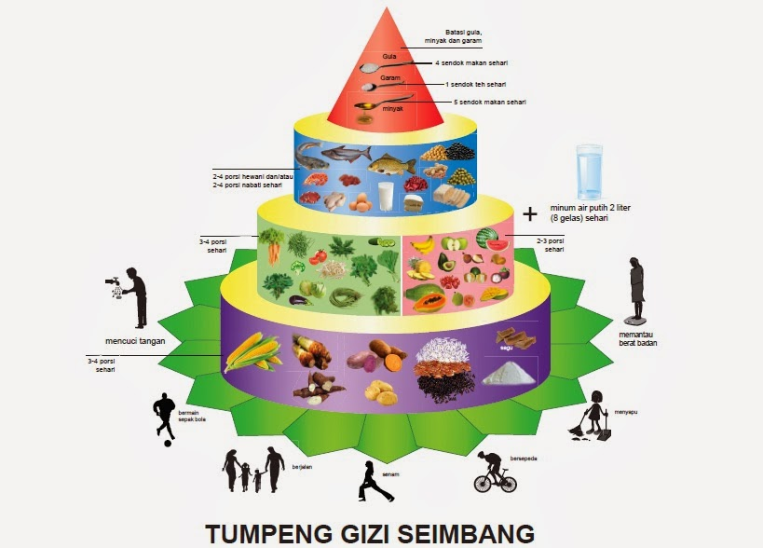
SAAT INI → PRINSIP GIZI SEIMBANG
Mengonsumsi makanan yang beraneka ragam
Mengatur kebutuhan (porsi) yang berbeda untuk setiap golongan usia, jenis kelamin, akitifitas fisik dan kesehatan.
Susu merupakan bagian dari pangan hewani.
Menjaga status gizi baik
RELEVAN DENGAN KEHIDUPAN SEKARANG

Slide 43
PENGERTIAN B2SA
BERAGAM ITU PENTING...TAPI TIDAK CUKUP
APA ITU B2SA?
BERAGAM
BERGIZI SEIMBANG
AMAN
SEIMBANG ANTAR KELOMPOK, ANTAR WAKTU
KEDUDUKAN AMAN SETARA DENGAN B2S

Slide 44
MENGAPA HARUS PANGAN
BERANEKARAGAM
Tuhan menciptakan berbagai jenis tanaman dan hewan
Tidak satupun jenis pangan yang sempurna nilai gizinya
Tubuh memerlukan gizi yang seimbang (karbohidrat, protein, vitamin dan mineral)
Tidak dapat tergantung pada satu jenis pangan
77 Jenis Sumber Karbohidrat
228 Jenis Sayuran
389 Jenis Buah
26 Jenis Kacang

Slide 45
GIZI SEIMBANG
MEMENUHI
TRIGUNA MAKANAN
Zat pembangun (Lauk Pauk)
Zat
Pengatur
(Sayur, Buah)
Yaitu :
(100/3 %)
Sumber Karbohidrat – zat tenaga,
Sumber Protein - zat pembangun,
Sumber Vitamin dan Mineral – zat pengatur
(100/3 %)
Zat Tenaga
(Makanan Pokok)
(100/3 %)

Slide 46
SEIMBANG :
Keseimbangan asupan (konsumsi) zat gizi dengan kebutuhan tubuh
Berimbang jumlah antar kelompok pangan (pangan pokok, lauk-pauk, sayur dan buah)
Berimbang jumlah antar waktu makan
Seimbang antar kelompok pangan
(pangan pokok, lauk-pauk, sayur & buah)
Seimbang jumlah antar waktu makan
(3 kali makan sehari)
Makan Siang & snack sore
(40%)
Makan & snack Pagi
(35%)
Makan Malam
(25%)

Slide 47
4 (Empat Pilar Gizi Seimbang)
Mengonsumsi makanan beragam
Membiasakan perilaku hidup bersih
Melakukan aktivitas fisik
Mempertahankan dan memantau Berat Badan (BB) normal

Slide 49
Menu :
Susunan makanan untuk dikonsumsi baik untuk sekali makan atau beberapa kali waktu makan.
Menu Seimbang :
Susunan makanan lengkap dan memenuhi kebutuhan semua zat gizi untuk kesehatan yang optimal
Garnish :
Bahan pangan yang dibuat sedemikian rupa dan dapat dikonsumsi untuk menunjang penampilan suatu hidangan dan menggugah selera makan sehingga diperhitungkan sebagai bagian dari porsi menu makanan.
Stunting :
Kondisi gagal tumbuh pada anak balita akibat kekurangan gizi kronis sehingga anak terlalu pendek untuk usianya.

Slide 50
Anjuran Komposisi Makanan untuk Memenuhi Angka Kecukupan Gizi (AKG) Berdasarkan Kelompok Umur dan Jenis Kelamin (dalam Bentuk Porsi)
Kelompok Umur/AKE | Makanan Pokok | Lauk |  | Sayur | Buah | Susu¹⁾ | Gula | Minyak
 | 100 gr nasi/ padanan-nya | Lauk Hewani 45 gr ikan segar/ padanannya | Lauk Nabati 50 gr tempe/ padanannya | 100 gr sayuran | 50 gr buah (pisang ambon) | 200 gr susu sapi | 10 g gula | 5 g minyak
Anak-anak 1 - 3 tahun²⁾ (1125 kkal) 4 – 6 tahun (1600 kkal) 7 – 9 tahun (1850 kkal) | 3 p 4 p 4,5 p | 1 p 2 p 2 p | 1 p 2 p 3 P | 1,5 p 2 p 3 P | 3 p 3 p 3 P | 1 p 1 p 1 p | 2 p 2 p 2 p | 3 p 4 p 5 p
Laki-laki Remaja 10 – 12 tahun (2100 kkal) 13 – 15 tahun (2475 kkal) 16 – 18 tahun (2675 kkal) | 5 p 6,5 p 8 p | 2,5 p 3 p 3 p | 3 p 3 p 3 p | 3 p 3 p 3 p | 4 p 4 p 4 p | 1 p 1 p - | 2 p 2 p 2 p | 5 p 6 p 6 p
Perempuan Remaja 10 – 12 tahun (2000 kkal) 13 – 15 tahun (2125 kkal) 16 – 18 tahun (2125 kkal) | 4 p 4,5 p 5 p | 2 p 3 p 3 p | 3 p 3 p 3 p | 3 p 3 p 3 p | 4 p 4 p 4 p | 1 p 1 p - | 2 p 2 p 2 p | 5 p 5 p 5 p

Slide 51
Lanjutan Anjuran Komposisi ….
Kelompok Umur/AKE | Makanan Pokok | Lauk |  | Sayur | Buah | Susu¹⁾ | Gula | Minyak
 | 100 gr nasi/ padanan-nya | Lauk Hewani 45 gr ikan segar/ padanannya | Lauk Nabati 50 gr tempe/ padanannya | 100 gr sayuran | 50 gr buah (pisang ambon) | 200 gr susu sapi | 10 g gula | 5 g minyak
Laki-laki Dewasa 19 – 29 tahun (2725 kkal) 30 – 49 tahun (2625 kkal) 50 – 64 tahun³⁾ (2325 kkal) 65 tahun keatas³⁾ (1900 kkal) | 8 p 7,5 p 6,5 p 5 p | 3 p 3 p 3 p 3 p | 3 p 3 p 3 p 3 p | 3 p 3 p 4 p 4 p | 5 p 5 p 5 p 4 p | - - 1 p 1 p | 2 p 2 p 1 p 2 p | 7 p 6 p 6 p 4 p
Wanita Dewasa 19 – 29 tahun (2250 kkal) 30 – 49 tahun (2125 kkal) 50 – 64 tahun³⁾ (1900 kkal) 65 tahun keatas³⁾ (1550 kkal) Hamil (2500 kkal) Menyusui (2500 kkal) | 5 p 4,5 p 4,5 p 3,5 p 6 p 6 p | 3 p 3 p 3 p 3 p 3 p 3 p | 3 p 3 p 3 p 3 p 4 p 4 p | 3 p 3 p 4 p 4 p 4p 4 p | 5 p 5 p 5 p 4 p 4 p 4 p | - - 1 p 1 p 1 p 1 p | 2 p 2 p 2 p 2 p 2 p 2 p | 5 p 6 p 4 p 4 p 6 p 6 p
Sumber : Pedoman Gizi Seimbang, Kementerian Kesehatan, 2014
Keterangan :
¹⁾ 1 porsi susu merupakan pengganti porsi pangan hewani. Minum susu dianjurkan bagi golongan rawan dan yang mampu
²⁾ ASI dberikan hingga usia 2 tahun
³⁾ Untuk kelompok umur 50 tahun ke atas, dianjurkan menggunakan susu rendah lemak (1 porsi = 4 sdm = 20 gr = 75 kkal)
Penetapan jumlah porsi berdasarkan angka kecukupan energi rata-rata penduduk Indonesia 2150 kkal menurut kelompok umur pada tinggi dan berat ideal

Slide 52
Satu porsi nasi setara ¾ gelas = 100 gr → 175 kkal, 4 gr protein dan 40 gr karbohidrat
Satu porsi setara 1 potong sedang ikan segar seberat 40 gram → 50 kkal, 7 gr protein dan 2 gr lemak

Slide 53
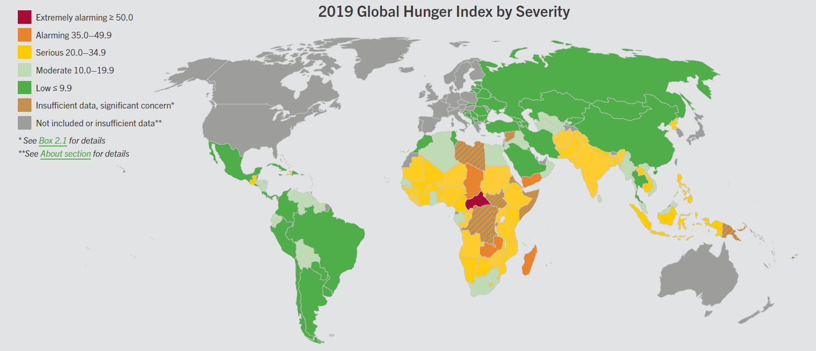
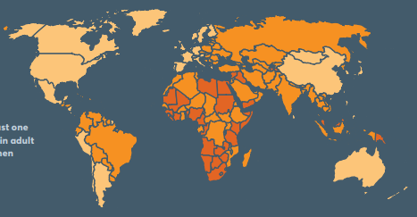
SITUASI KETAHANAN GIZI INDONESIA
Setiap Negara di Dunia Mengalami Permasalahan Gizi
single burden
double burden
triple burden
Status gizi balita Indonesia (%)
22,2% balita di dunia
(150,8 juta)
7,5%
(50,5 juta)
5,6%
(38,3 juta)
Stunting
Wasting
Overweight
Sumber: Global Nutrition Report, 2018
von Grebmer et al., 2019
Riskesdas 2013, 2018; Riset studi status gizi balita
53

Slide 54
POLA KONSUMSI PANGAN INDONESIA
SKOR POLA PANGAN HARAPAN
CAPAIAN PEMENUHAN PANGAN
PERKEMBANGAN KONSUMSI PANGAN HEWANI
Sumber: Susenas 2014-2019 triwulan I, BPS; diolah dan dijustifikasi dengan pendekatan pengeluaran oleh BKP
* angka sementara

Slide 55
KERANGKA INTERVENSI STUNTING
1
INTERVENSI
GIZI-SPESIFIK
(Berkontribusi 30%)
PROGRAM PENGUATAN
KESEHATAN MASYARAKAT
Sasaran: 1000 HPK
Ibu Menyusui & Anak usia 0-6 bulan
Ibu Menyusui & Anak usia 7-23 Bulan
Bersifat Jangka Pendek
KEMENKES
KEMENKEU (DAK)
KEMENDAGRI (APBD)
2
INTERVENSI
GIZI-SENSITIF
(Berkontribusi 70%)
Kegiatan pembangunan di luar sektor kesehatan
Sasaran masyarakat umum
Bersifat jangka panjang
KEM-PUPERA
KEMENDES PDTT
KEMENDAGRI (APBD)
KEMENTAN
KEMENDIKBUD
KOMINFO
Penyediaan
Produksi
Pemanfaatan
Pangan
Keterjangkauan
Pangan
PERAN KEMENTAN

Slide 56
UPAYA PENURUNAN STUNTING
4 Aspek yang Mempengaruhi Stunting
Penurunan Stunting memerlukan implementasi intervensi lintas sektor (spesifik dan sensitif) secara terintegrasi di tingkat pusat dan daerah.
27,7%
AIR BERSIH & SANITASI
PELAYANAN KESEHATAN
POLA ASUH
POLA MAKAN
(SSGBI 2019)
KEMENTERIAN
PERTANIAN
24,1%
TARGET 2020
5 PILAR PENANGANAN STUNTING
INTERVENSI SENSITIF
14,0%
TARGET 2024
Pilar
4
Penyediaan Pangan → Produksi
Keterjangkauan Pangan
Pemanfaatan & Keamanan Pangan

Slide 57
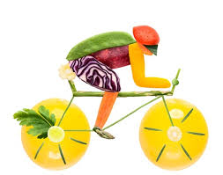
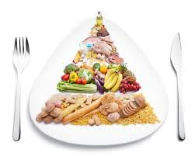
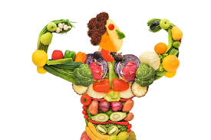
TERIMA KASIH

